Slide 1
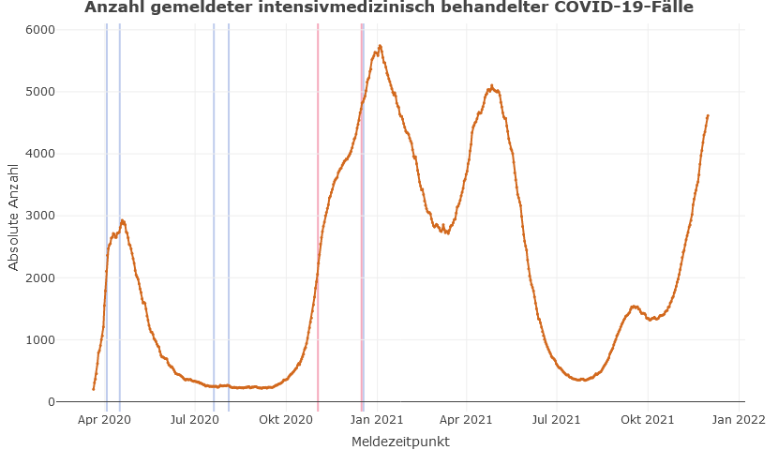
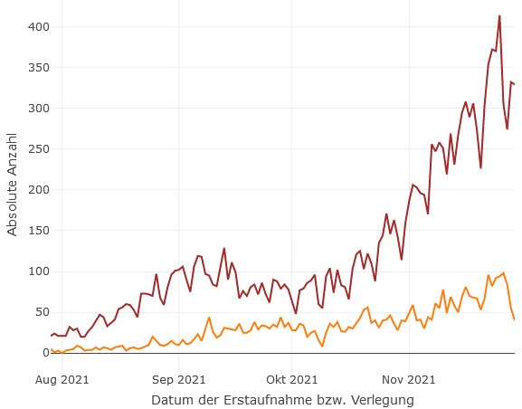
DIVI-Intensivregister
Mit Stand 01.12.2021 werden 4.690 COVID-19-Patient*innen auf Intensivstationen (der ca. 1.300 Akutkrankenhäuser) behandelt.
In allen Bundesländern ist ein Anstieg in der COVID-ITS-Belegung zu sehen
Erneuter Anstieg in täglichen ITS-Neuaufnahmen von COVID-Patienten mit +2.396 in den letzten 7 Tagen
Lock-Down
Lock-Down
5.762
Neuaufnahmen auf die ITS (pro Tag)
4.690
Datenstand: 01.12.2021
Notes:
Vorwoche Belegung: 4.041 (am 23.11) -> Anstieg ITS-Belegung zu Vorwochen : +649, es geht also weiter rasant nach oben
Vorwoche Aufnahmen: +2.055 -> also auch hier eine Steigerung 16 % in der Neuaufnahmen Anzahl!

Slide 2
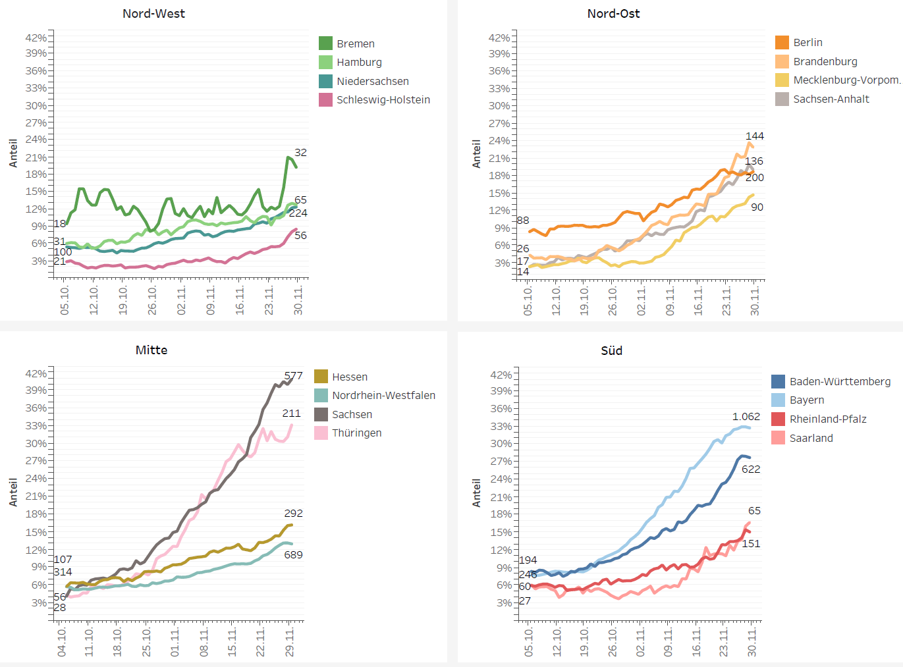
Anteil der COVID-19-Patient*innen an der Gesamtzahl betreibbarer ITS-Betten (* letzte 8 Wochen)
Datenstand: 30.11.2021
Notes:
Alle Länder ansteigend
< 3% Linie (Basisstufe): 0 Länder
> 3 % (Stufe 1): 16 Länder
>12%: 9 Länder

Slide 3
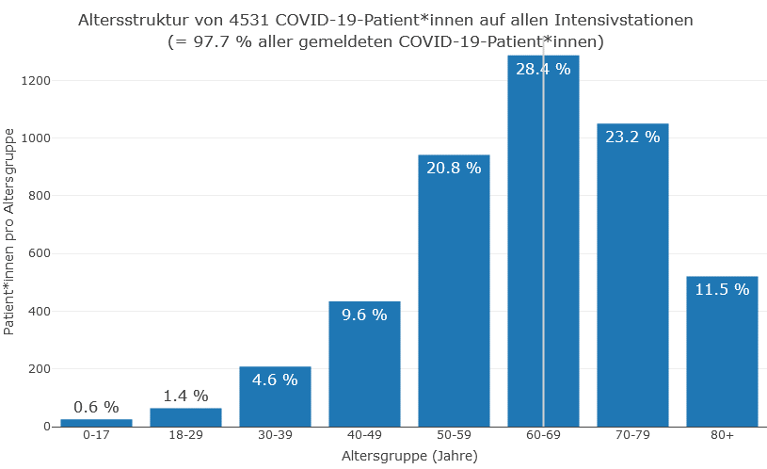
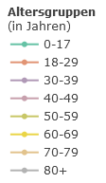
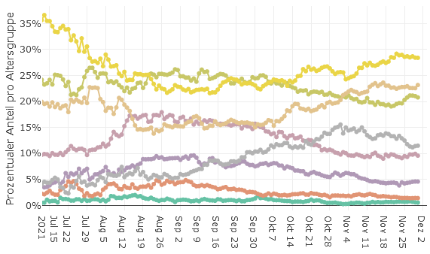
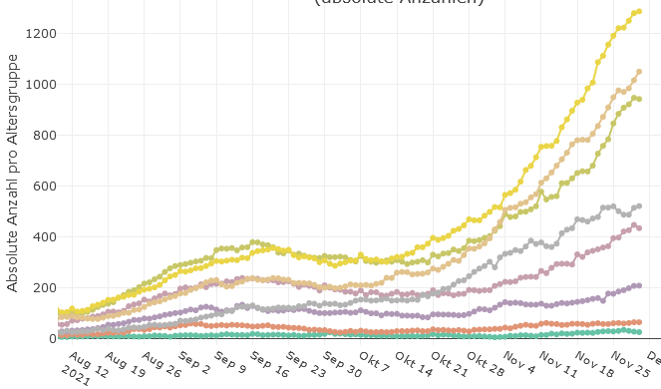
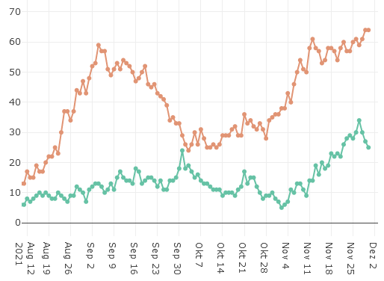
Altersgruppen Entwicklung (prozentual)
Altersgruppen Entwicklung (absolut)
64
25
Notes:
63,1% über 60J in aktueller ITS-Belegung
Anteil Belegung der 60+ Jährigen steigt prozentual (rechte Graphik)
Alle Altersgruppen steigen in absoluten Zahlen an (auch die unter 18, kleine Zahl aber auch nun bei 28!), besonders starke Anstiege ab 40+, extrem starke Anstiege in Gruppe 60-69 (gelb) und 70-79 (braun)

Slide 4
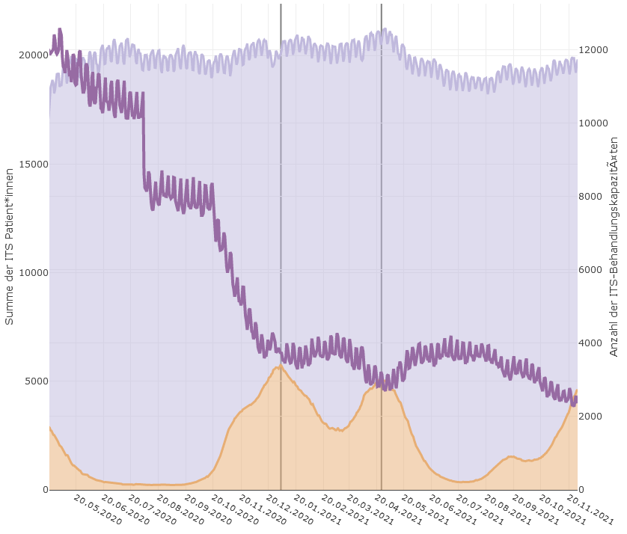
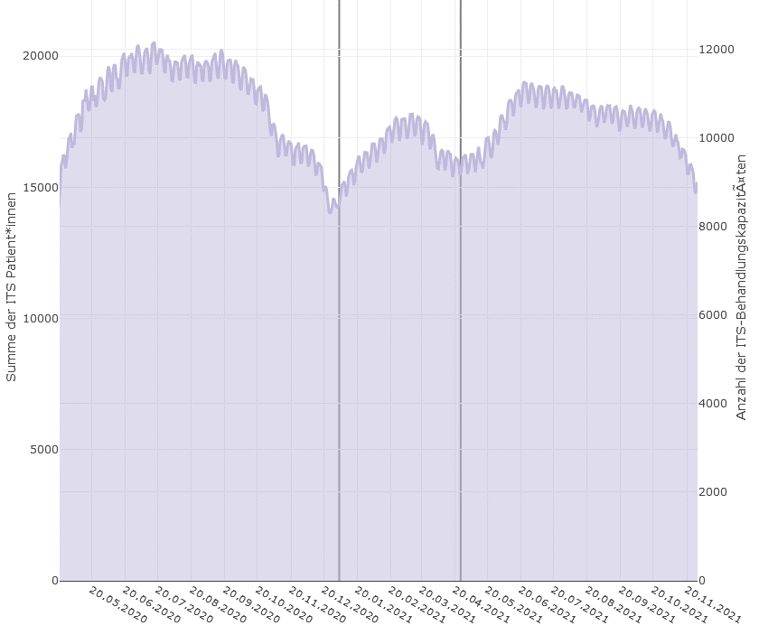
COVID-Peak (2.Welle)
COVID-Peak (3.Welle)
(4.Welle)
Die Non-Covid Patienten werden in den Covid-Wellen durch COVID-Pat. gedrückt (siehe lila Fläche)
Die freien Kapazitäten nehmen mit der COVID-Belastung ab (siehe lila Linie, links)

Slide 5
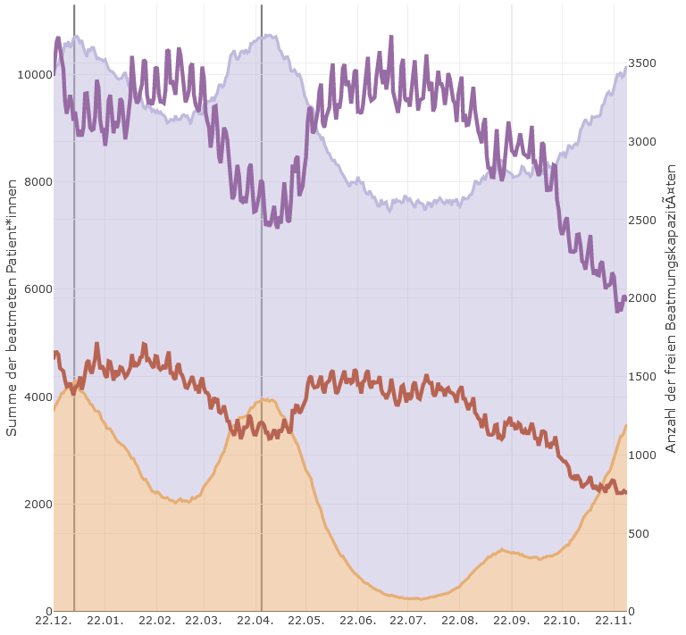
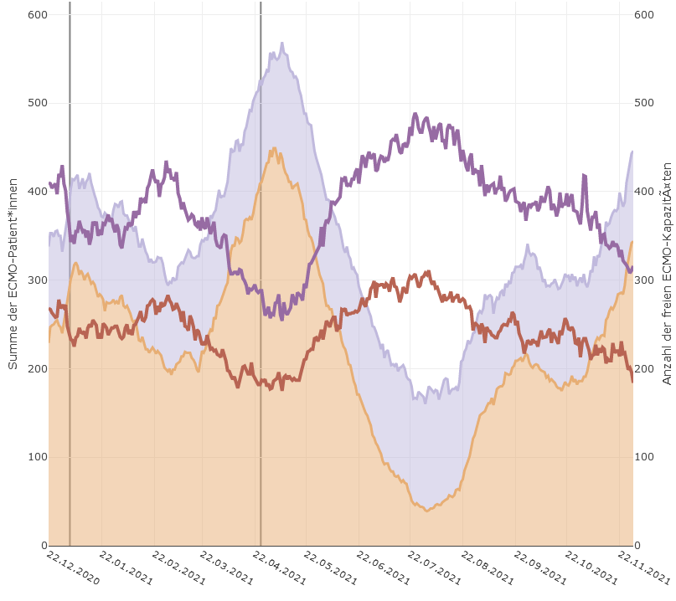
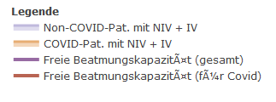
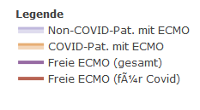
Beatmungs-Belegung und Kapazitäten
ECMO Belegung und Kapazitäten

Slide 6
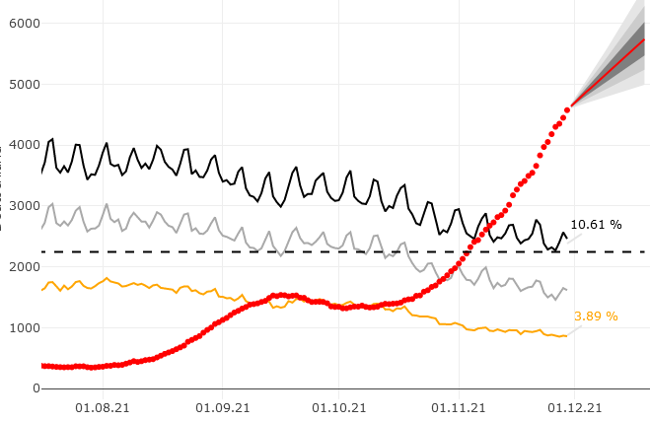
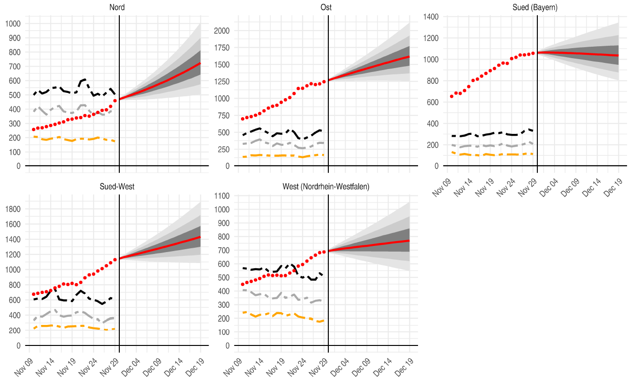
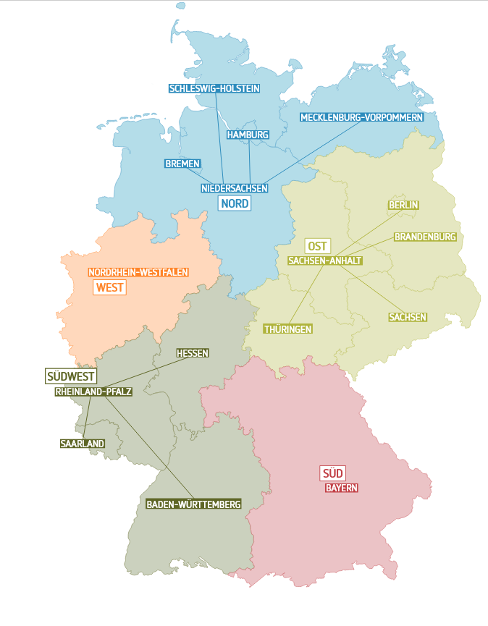
SPoCK: Prognosen intensivpflichtiger COVID-19-Patient*innen
Deutschland
Länder (nach Kleeblättern) mit Kapazitäts-Prognosen:
Kleeblatt Zuordnungen
Notes:
Prognosen für die nächsten 20 Tage! Prognosen düster – hierbei ist zu beachten, dass dies die Trends anzeigt wenn der jetzige Zustand und Trend sich fortsetzt (sprich keine Maßnahmen oder andere Effekte die nächsten Tage einsetzen). Verlässlich sind also va eher die nächsten 10 (!) Tage der Prognose

